Slide 1
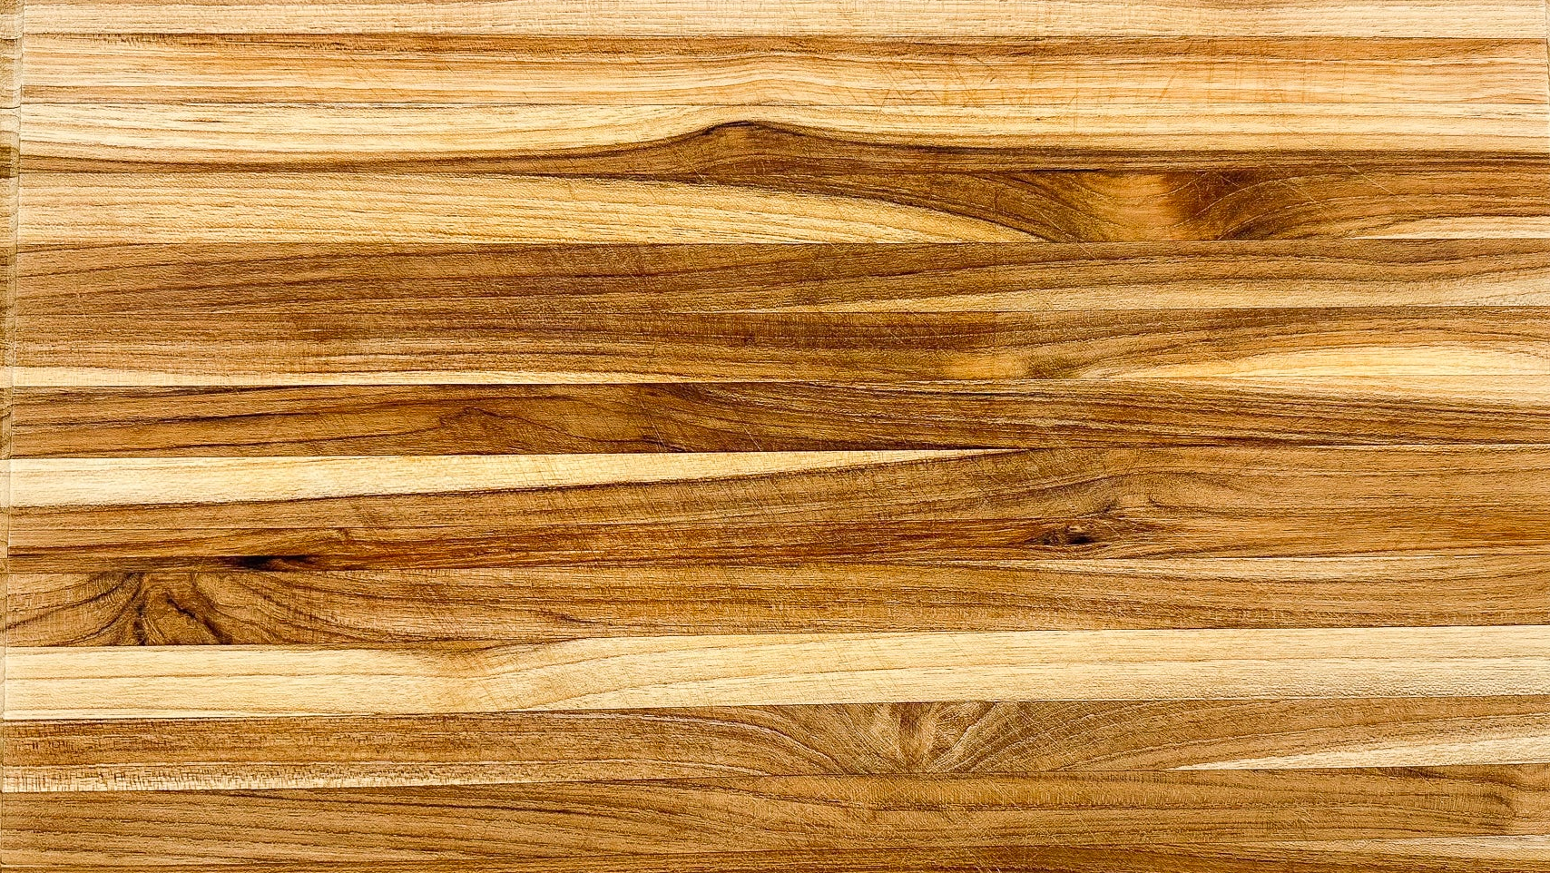



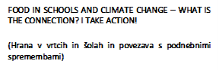


CENTER ZA USPOSABLJANJE ELVIRA VATOVEC STRUNJAN
Centro di abilitazione Elvira Vatovec Strugnano
OSTANKi HRANE -
Kam z njimi?
Pripravila, uredila:
Samira Šabić Pečar,
univ. dipl. soc. ped.

Slide 2
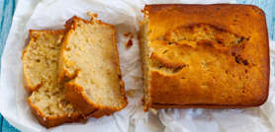
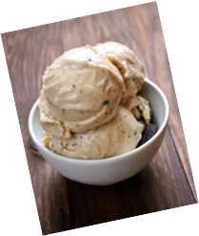
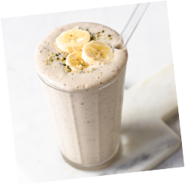
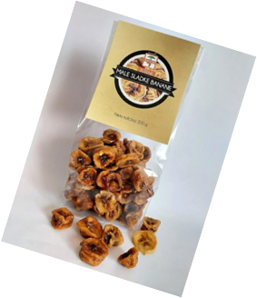
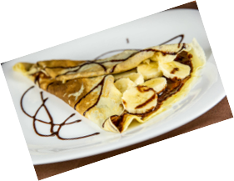
Bananin sladoled
Bananin kruh
Prezrele banane
Banana smoothie
Dodatek za ovseno kašo ali kosmiče
Palačinke z banano

Slide 3
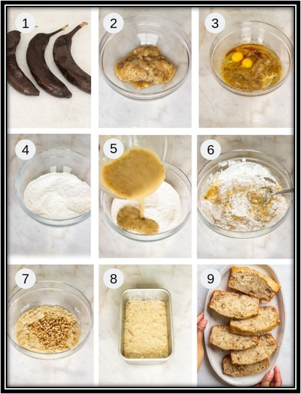
Recept za bananin kruh
Sestavine:
- 3 zelo zrele banane
2 jajci
150 g moke
80 g sladkorja
1 čajna žlička pecilnega praška
60 ml olja
Ščepec soli
Postopek:
Banane z vilico zmečkaj v kašo. Dodaj jajci, sladkor in olje. Primešaj moko, pecilni prašek in sol. Zmes vlij v namaščen pekač. Peci 45 minut na 180 °C. Ohladi in postrezi.

Slide 4
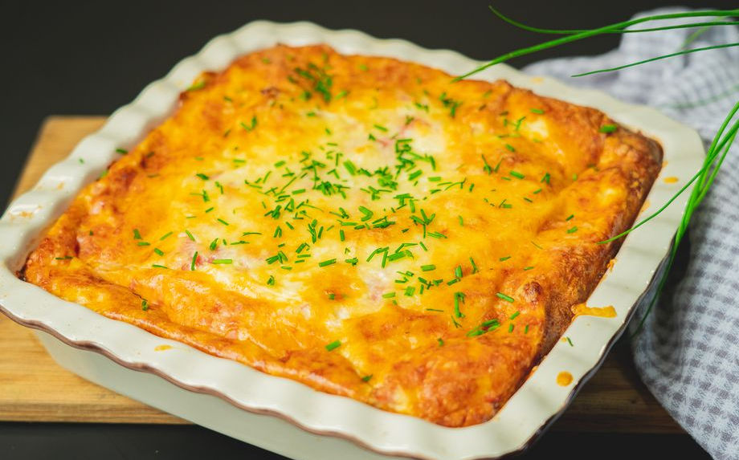
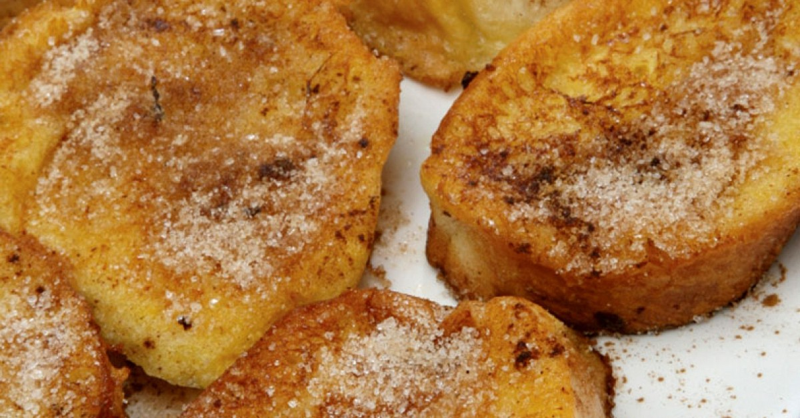
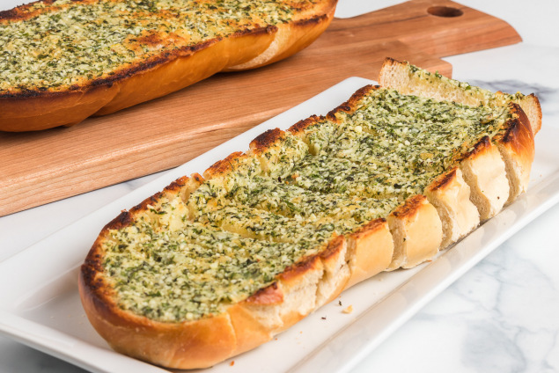
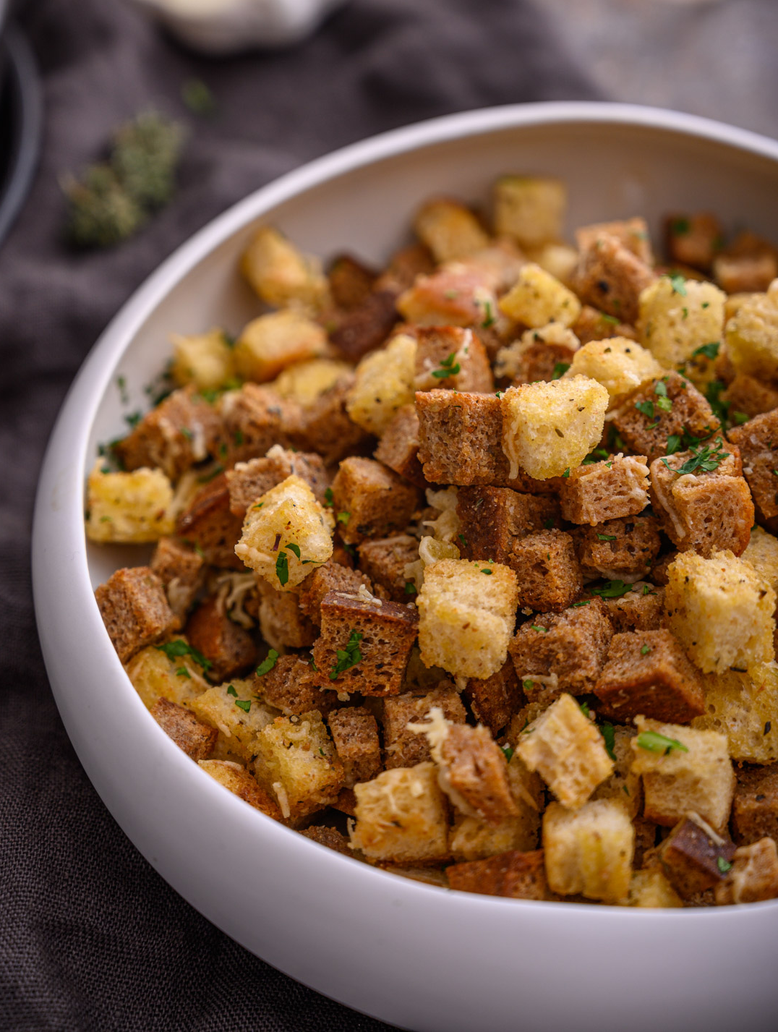
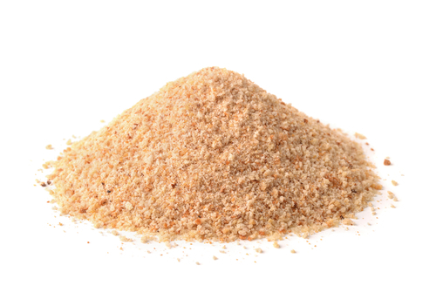
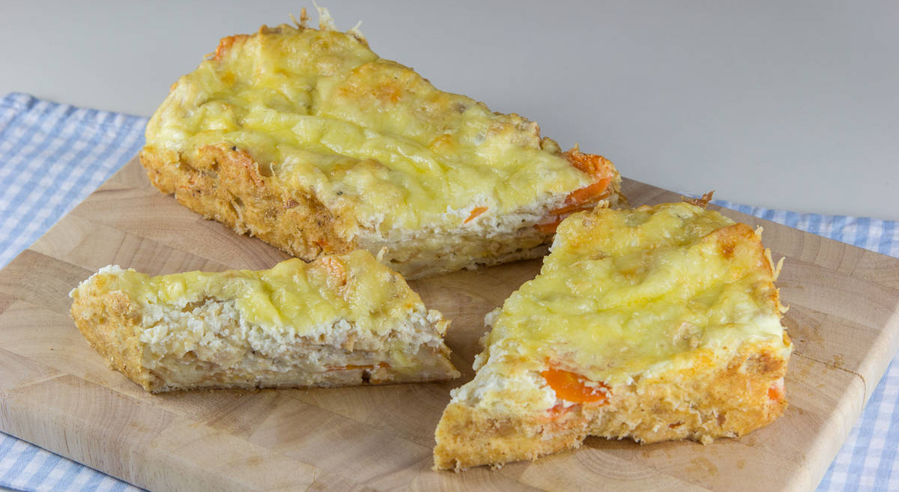
Ocvrta kruhova rezina „Supe“
Pita iz kruha
Česnov kruh
Kruhove kocke za juhe
Stari kruh
Krušne drobtine
Kruhov narastek

Slide 5
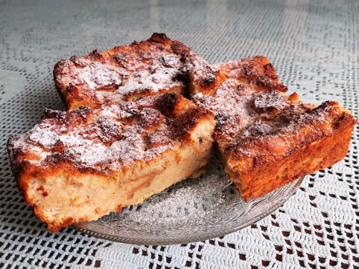
Recept za sladki kruhov narastek
Sestavine:
4 rezine starega kruha
2 jajci
250 ml mleka
2 žlici sladkorja
1 jabolko ali pest rozin
Cimet po okusu
Postopek:
Kruh nareži na manjše kose in daj v pekač. V skledi zmešaj mleko, jajca in sladkor. Zmes prelij po kruhu, dodaj sadje in cimet. Peci 30 minut pri 180 °C. Postrezi topel ali hladen.

Slide 6
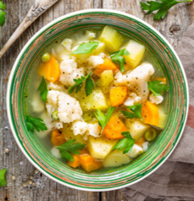
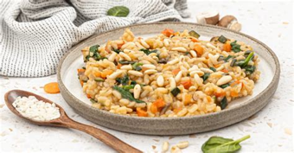
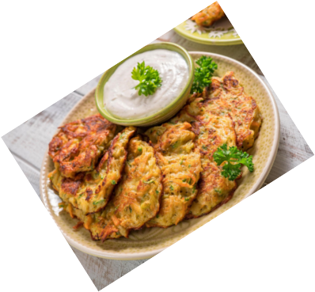
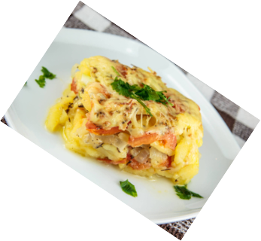
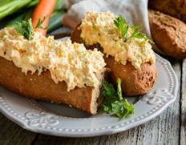
Zelenjavni riž ali testenine
Zelenjana juha
Ostanki zelenjave
Zelenjavne palačinke (polpete)
Zelenjavni narastek
Zelenjavni namaz

Slide 7
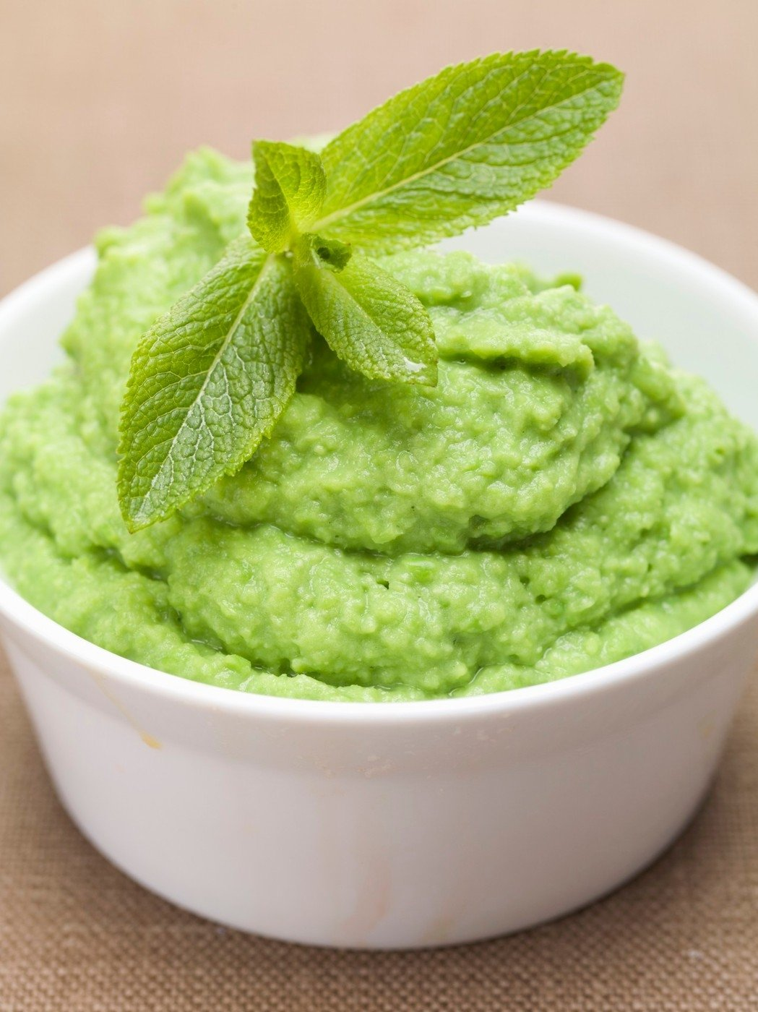
Recept za grahov namaz z meto
Sestavine:
1.5 žlice olivnega olja
1 majhna čebula (lahki je tudi skuhana, iz juhe)
2 skodelici kuhanega graha (ostanka)
2 žlici tahinija
3 vejice mete
2 žlici kisle smetane
2 ščepca
sveže mletega popram, sol po okusu
Postopek:
Čebulo olupimo in drobno sesekljamo. Vejice mete po potrebi oplaknemo pod tekočo vodo in osušimo. Z vejic potrgamo listke in jih grobo sesekljamo.
V majhni kozici segrejemo olje. Dodamo sesekljano čebulo in jo med mešanjem pražimo 4 do 5 minut oziroma toliko časa, da se malo zmehča in postekleni. Dodamo skuhan grah, tahini, kislo smetano, sesekljano meto, sol in poper ter vse skupaj zmiksamo v gladko maso.
Pripravjen namaz lahko jemo kot prilogo k polpetkam, zapečenemu staremu kruhu ali slanim palačinkam.

Slide 8
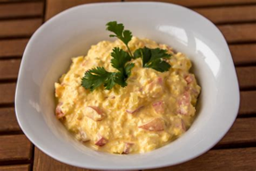
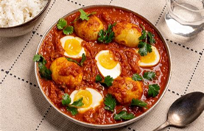
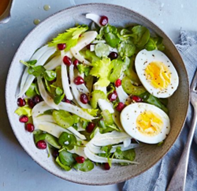
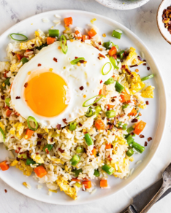
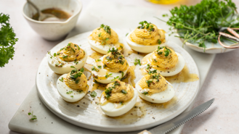
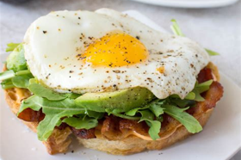
Curry z jajci
Jajčni namaz
Rižota z jajci
Jajca v solati
Kuhana jajca
Polnjena jajca
Sendvič z jajci

Slide 9
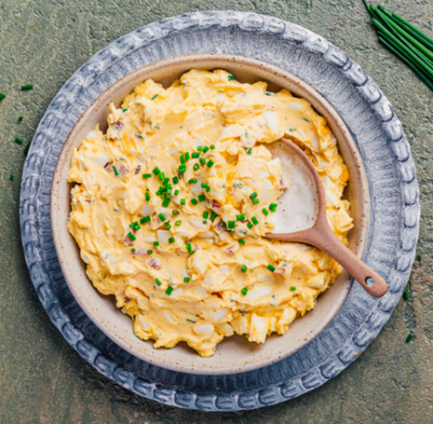
Recept za jajčni namaz
Sestavine:
3 kuhana jajca
2 žlici kisle smetane ali majoneze
1 žlička gorčice (po želji)
Sol, poper, drobnjak
Postopek:
Jajca olupimo in z vilicami zmečkamo. Dodamo smetano, začimbe in gorčico. Dobro premešamo in namažemo na kruh. Okrasimo z rezino paradižnika ali kumare.

